Slide 1

자립청소년 지원을 위한
AI 컨설팅 Agent
이루다 : iruda
기술과 따뜻함이 만나는 새로운 자립 지원 시스템
STC (세이브 더 칠드런) | 배정윤, 김준희, 이상엽, 이상진
-1-

Slide 2

목차
Chapter 1. 현황 및 문제 인식
Chapter 2. 프로젝트 '이루다' 소개
Chapter 3. 문제 해결 방식
Chapter 4. 솔루션 확장 가능성
Chapter 5. MVP 목표
Chapter 6. 구현 아키텍처 및 배포
Chapter 7. 개발 타임라인
Chapter 8. 질의응답
-2-

Slide 3

CHAPTER 1
현황 및 문제 인식 : 자립이 필요한 청소년,,
1만명+
보호종료아동
자립준비청소년 규모(한국청소년정책연구원, 2023)
경제적 자립, 주거 안정, 심리적 지원 등 다방면에서 심각한 어려움에 직면하고 있습니다.
코로나19 이후 취업난과 사회적 고립이 심화되면서 자립 준비 환경이
더욱 악화되고 있는 상황입니다.
-4-

Slide 4
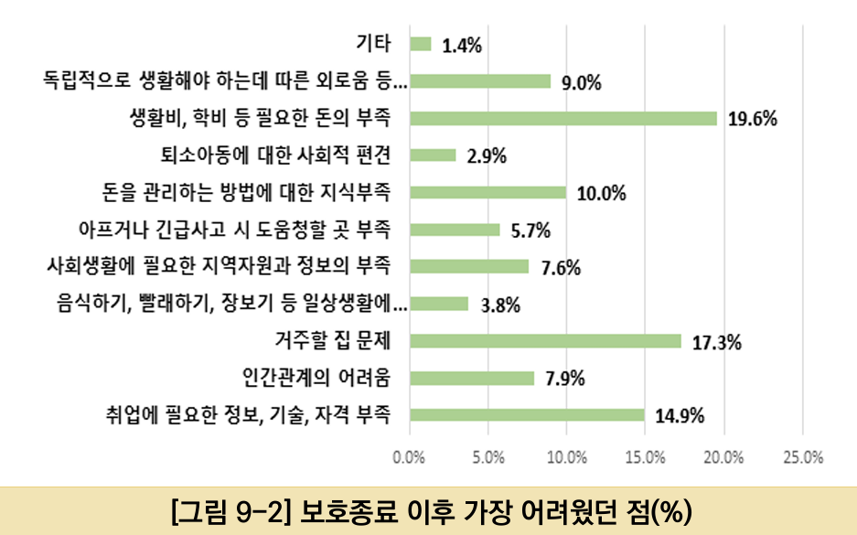



CHAPTER 1
현황 및 문제 인식
자립준비청년들은 홀로서기를 시작하며 복합적인 어려움에 직면합니다.
이들이 겪는 문제는 단순한 경제적 빈곤을 넘어, 삶의 여러 영역에 걸쳐 있습니다.
복잡한 지원 제도
맞춤형 지원 부족
사회적 편견과 고립
지원·보호아동 및 자립준비청년 패널조사 개요 및 2023년 주요 결과(24.12.31) 발췌
-3-
Notes:
자립준비청년들은 홀로서기를 시작하며 복합적인 어려움에 직면합니다. 이들이 겪는 문제는 단순한 경제적 빈곤을 넘어, 삶의 여러 영역에 걸쳐 있습니다.
복잡한 지원 제도 : 수많은 지원 정책과 제도가 있지만, 정보가 흩어져 있고 절차가 복잡하여 정작 필요한 청년들이 활용하기 어렵습니다.
맞춤형 지원 부족 : 개인의 상황과 필요에 맞는 상담과 지원이 부족합니다. 획일적인 지원은 실질적인 자립으로 이어지기 어렵습니다.
사회적 편견과 고립 : 세상의 편견 속에서 심리적, 정서적 고립감을 느끼기 쉬우며, 이는 건강한 사회 구성원으로의 성장을 저해하는 요인이 됩니다.

Slide 5

CHAPTER 2
프로젝트 '이루다'를 소개합니다
이러한 문제들을 해결하기 위해,
‘AI 컨설팅 Agent : 이루다'를 제안합니다.
준비 없이 세상에 떠밀릴 자립준비청년 한 명 한 명에게
맞춤화된 길잡이가 되어,
정보의 격차를 해소하고 자립의 모든 과정을 따뜻하게 지원하는 든든한 동반자입니다.
개인화된 로드맵 제공
복잡한 정책 및 제도 자동 연계
생활, 교육, 취업, 심리까지 아우르는 통합 지원
-5-
Notes:
이러한 문제들을 해결하기 위해, 저희는 AI 컨설팅 Agent '이루다'를 제안합니다. '이루다'는 (준비 없이 세상에 떠밀릴) 자립준비청년 한 명 한 명에게 맞춤화된 길잡이가 되어, 정보의 격차를 해소하고 자립의 모든 과정을 따뜻하게 지원하는 든든한 동반자입니다.

Slide 6
'이루다'의 솔루션 흐름
사용자 등록부터 장기적인 지원까지, '이루다'는 순환적인 지원 체계를 통해 청년의 자립 여정에 지속적으로 함께합니다.
사용자 등록 및 정보 입력
1
개인의 기본 정보, 현재 상황, 필요 분야 등을 입력합니다.
※개인정보의 이용 동의必
2
AI 개인화 로드맵 생성
입력된 정보를 바탕으로 AI가 맞춤형 계획을 설계합니다.
통합 지원 실행
3
상담, 생활, 교육, 취업 등 로드맵에 따른
구체적인 지원을 제공합니다.
4
정책/제도 자동 연계
필요한 공공 및 민간 지원을 자동으로 찾아 연결하고
신청을 돕습니다.
진행 상황 모니터링 및 피드백
5
로드맵 진행 상황을 추적하고,
주기적인 피드백을 통해 계획을 수정합니다.
6
순환적 장기 지원
일회성 지원이 아닌,
지속적인 관계 속에서 안정적인 자립을 돕습니다.
-6-
Notes:
( 개인정보의 이용 동의 후 )개인의 기본 정보, 현재 상황, 필요 분야 등의 입력합니다.

Slide 7
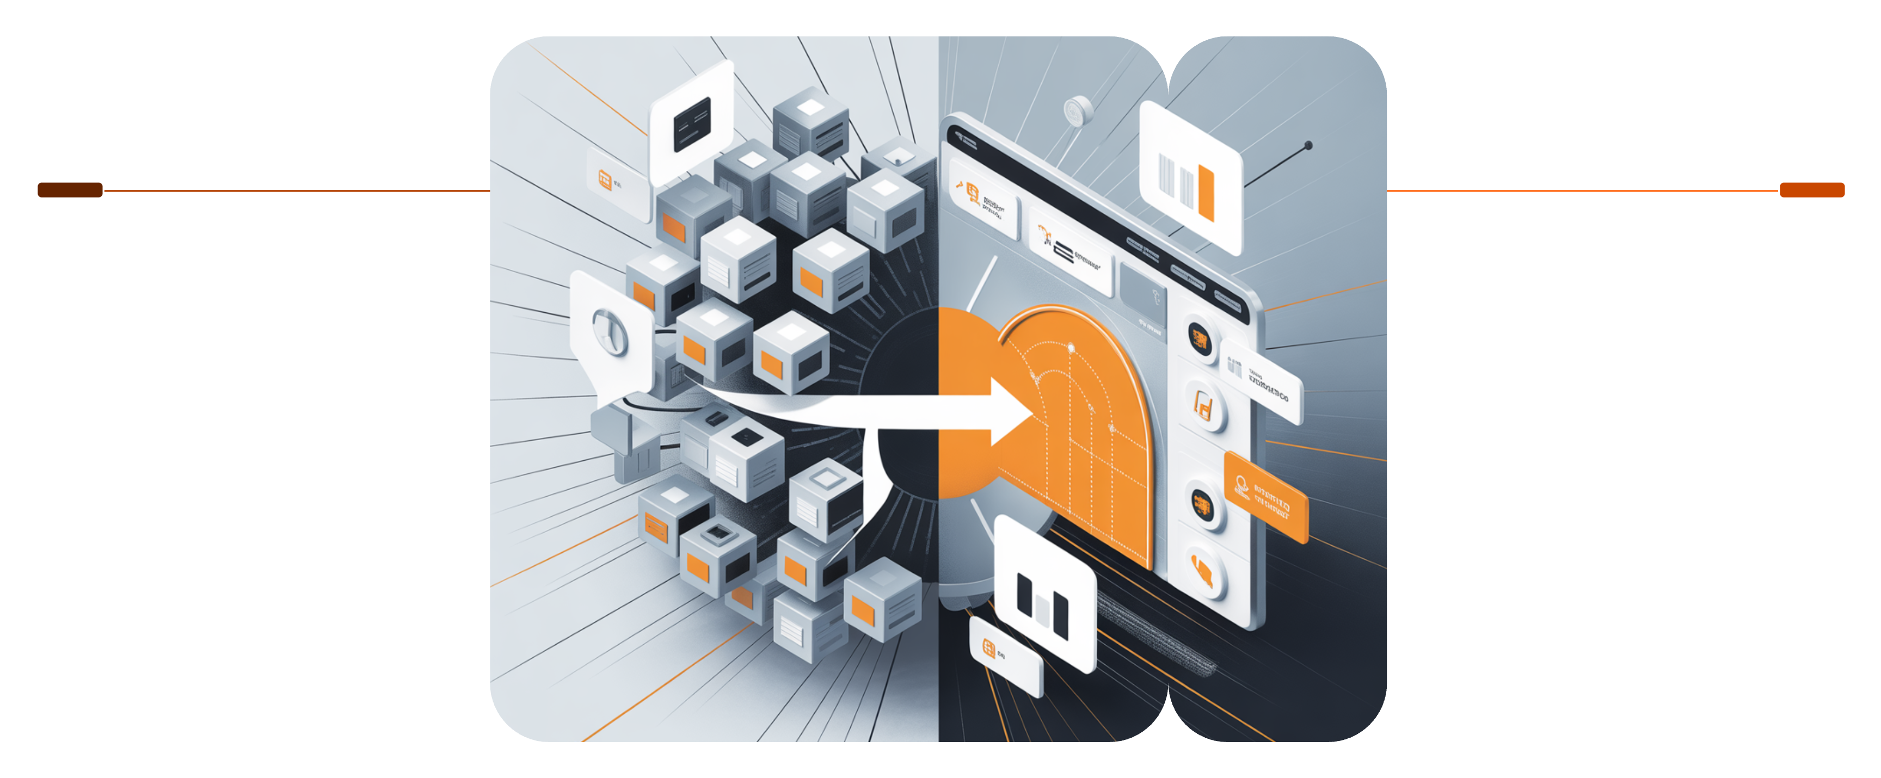
CHAPTER 3
무엇이 어떻게 개선되나요?
'이루다'는 기존 지원 시스템의 한계를 데이터와 기술을 통해 극복하고, 사용자 중심의 새로운 해결책을 제시합니다.
이루다의 해법
이전
정보 사일로,
획일적 지원,
복잡한 절차
개인화 로드맵,
One-Step,
자동 매칭으로 명확화
-7-
Notes:
정보 사일로(Information Silo)는 조직 안에서 정보나 데이터가 특정 부서·팀·시스템 안에만 갇혀서 다른 곳과 제대로 공유되지 않는 상태
‘이루다’ 프로젝트에서 정보 사일로를 방지하는 설계 핵심은 데이터를 한 곳에 모으되, 필요한 곳에 안전하게 흘려보내는 구조를 만드는 겁니다.

Slide 8

핵심 개발 포인트
'이루다'는 단순 정보 제공을 넘어, 개인의 삶 전체를 아우르는 합적이고 지속가능한 지원을
목표로 합니다.
데이터 기반 맞춤형 지원
개인의 나이, 소득, 주거, 심리 상태 등 구체적인 데이터에
기반하여 가장 필요한 지원을 담은 개인화 로드맵을 생성
합니다.
지속적 피드백 루프
원스텝(One-Step) 서비스
지원 이후에도 주기적으로 상태를 점검하고, 변화하는 상황에
맞춰 로드맵을 유연하게 업데이트하는 순환적 지원을 제공
합니다.
상담, 정책 매칭, 서류 작성 지원 까지
모든 과정을 하나의 플랫폼에서 해결하여 편의성을 극대화합니다.
-8-

Slide 9

CHAPTER 4
솔루션 확장 가능성
'이루다'는 자립준비청년 지원을 시작으로,
더 많은 사회적 약자들을 위한 자립지원 플랫폼으로 성장할 수 있는 무한한 잠재력을 가지고 있습니다.
서비스 확장 로드맵은 기술의 발전과 사회적
필요에 따라 진화할 것입니다.
-9-

Slide 10




서비스 확장 로드맵
'이루다'의 핵심 기술과 데이터를 기반으로 다양한 영역으로 서비스를 확장하여 더 넓은 사회적 가치를 창출할 수 있습니다.
다국어 지원
음성 인터페이스
민간·기업 연계
금융 교육 모듈
외국인 및 다문화 가정 청소년을 위한 언어 장벽 없는 지원시스템을 구축합니다.
디지털 기기 사용이 어려운 사용자를 위해 챗봇 및 음성 인식 기능을 도입합니다.
기업과의 협력을 통해 인턴십, 취업, 전문 멘토링 프로그램을 자동 매칭합니다.
예산 관리, 저축, 신용 관리 등 건강한 경제 관념을 키울 수 있는 교육 콘텐츠를 제공합니다.
-10-

Slide 11



확장 전략의 핵심과 기대 효과
위기 대응 모드
데이터 분석 리포트
다채널 접근성 확대
긴급 주거, 의료, 심리 지원이 필요한
위기 상황 발생시 즉각적으로 연결되는 시스템을 구축하여 사회 안전망을 강화합니다.
축적된 데이터를 익명으로 분석하여,
실효성 있는 청년 정책 수립을 위한
근거 자료를 정부 및 연구 기관에 제공합니다.
모바일 앱 개발과 더불어, 공공장소에
오프라인 키오스크를 설치하여 누구나
쉽게 '이루다'를 만날 수 있도록 합니다.
-11-

Slide 12

CHAPTER 5
MVP 목표: 첫 걸음을 위한 핵심
Minimal Viable Product (최소 기능 제품) 단계에서는 가장 핵심적인 기능을 우선 구현하여 사용자에게 실질적인 가치를 빠르게 전달하고, 피드백을 통해 서비스를 고도화해 나갈 것입니다.
-12-

Slide 13
MVP 핵심 기능
초기 버전은 다음 5가지 핵심 기능을 중심으로 개발하여, 사용자가 '이루다'의 핵심 가치를 경험할 수 있도록 합니다.
1
2
3
4
사용자 등록 및
기본 정보 입력
AI 기반 개인화
로드맵 생성
정책·제도 매칭
및 신청 가이드
진행 상황 저장
및 피드백
간편한 가입 절차와 필수 정보 입력을 통해 서비스 이용을 시작합니다.
경제, 주거, 심리 영역별 추천을 담은 기초적인 맞춤형 계획을 제공합니다.
사용자에게 적합한
지원 정책을 찾아주고, 관련 정보 링크와 신청 양식을 제공합니다.
사용자가 자신의 진행 상황을 기록하고,
서비스 개선을 위한,
간단한 피드백을 남길 수 있습니다.
-13-

Slide 14
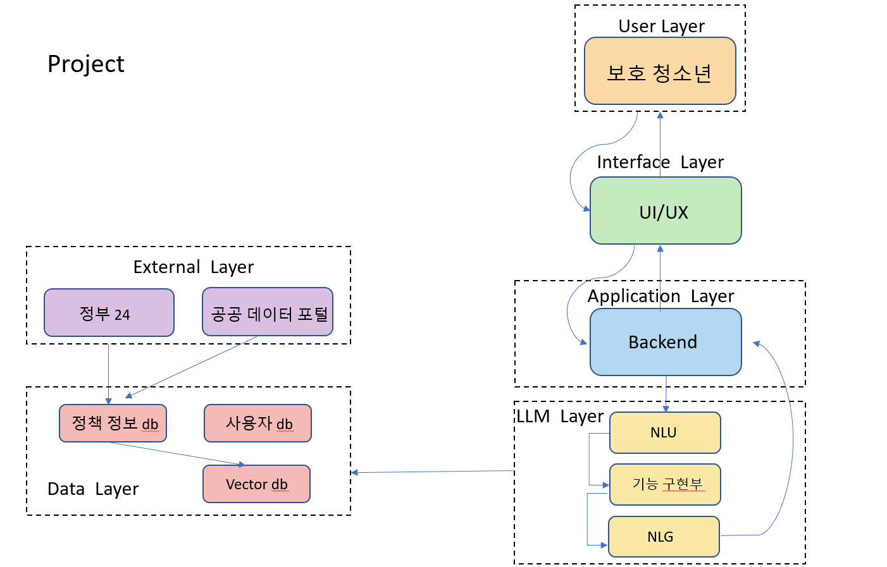
CHAPTER 6
구현 아키텍처
안정적이고 확장 가능한 서비스 제공을 위해,
최신 기술 스택을 활용하여, 유연한 아키텍처를 설계했습니다.
-14-

Slide 15

구현 아키텍처 개요
사용자 인터페이스부터 AI 엔진, 데이터베이스까지
각 구성 요소는 API를 통해 유기적으로 연결되어 원활한 서비스 경험을 제공합니다.
FrontEnd
AI Engine
Web
NLP 및 추천 시스템
User
BackEnd
DataBase
인터페이스와 상호작용
Node.js / Python API
PostgreSQL
-15-

Slide 16

핵심 구성 요소
각 모듈은 독립적으로 개발 및 확장이 가능하도록 설계되어, 유지보수와 기능 추가의 효율성을 높였습니다.
프론트엔드
React, Vue 등을 활용하여 모든 디바이스에서 최적화된 경험을
제공하는 반응형 웹을 제공합니다.
백엔드
Node.js 또는 Python(FastAPI) 기반의 REST API 서버로, 안정적인 인증/권한 관리와 비즈니스 로직을 처리합니다.
AI 모듈/엔진
자연어 처리(NLP) 기술로 사용자 입력을 분석하고, 추천 알고리즘을 통해 최적의 정책과 솔루션을 매칭합니다.
데이터베이스
PostgreSQL을 활용한 사용자 정보 및 정책 데이터의 안전하고,
효율적인 저장 관리
외부 연계 API
정부 정책 DB와 복지기관 API를 통한 실시간 최신 정보 동기화
및 제공
-16-

Slide 17




배포 프로세스 및 운영
애자일 방법론에 따라 개발, 테스트, 배포, 모니터링의 순환 주기를 통해 서비스를 지속적으로 개선하고 안정적으로 운영합니다.
개발 및 CI/CD
테스트
GitHub 기반 협업 및 자동화된 빌드/테스트 파이프라인 구성
단위, 통합, 사용자 테스트(파일럿 그룹)를 통한 품질 확보
클라우드 배포
모니터링 및 개선
AWS, Azure 등 클라우드 환경에서 Docker, Kubernetes를 활용한 안정적 배포
로그 분석, 사용자 피드백 수집을 통한 지속적인 서비스 고도화
-17-
Notes:
애자일 방법론에서는 스프린트라는 단위 기간을 설정해 팀이 짧은 주기로 목표를 설정하고 결과물을 점검합니다. 저희도 스프린트 단위를 통해 전반적인 진행 상황을 재확인하고, 매일 데일리 스탠드업에서 일별 진행 상황을 확인·점검하려 합니다라고 답하는게 좋을 거 같아요.

Slide 18
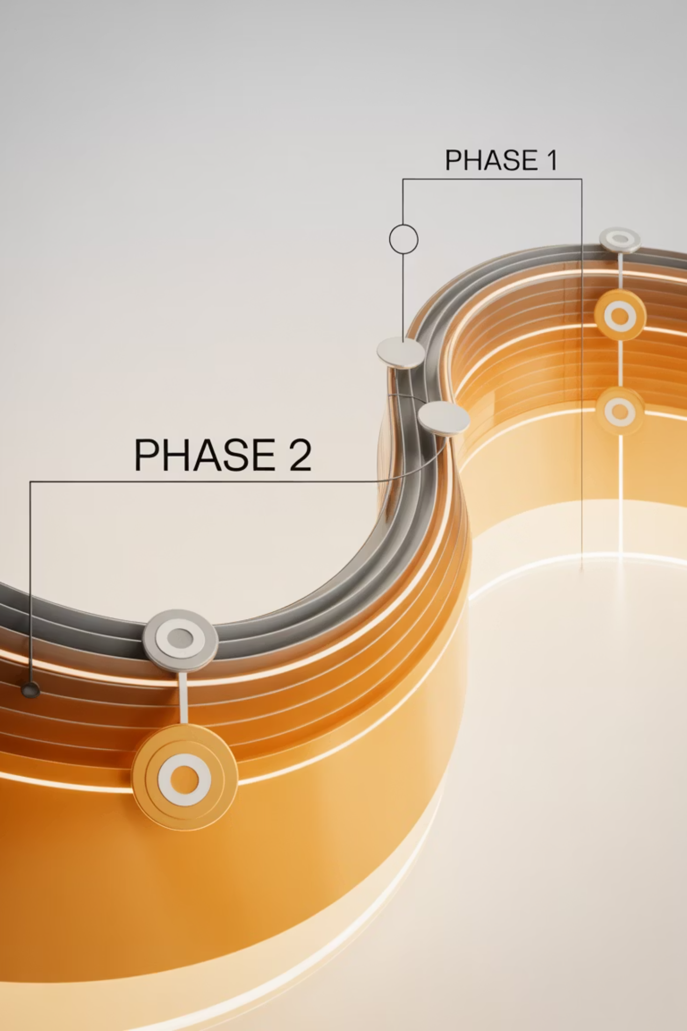
CHAPTER 7
개발 타임라인
계획을 통해 MVP의 핵심 기능을 효율적으로 개발하고,
성공적인 초기 버전 런칭을 목표로 합니다.
-18-

Slide 19
개발 타임라인(예정)
1주차: 기획 및 설계
요구사항 분석, 기능 명세 확정,
시스템 아키텍처 설계, 개발 환경 세팅
2주차: 핵심 기능 개발
사용자 등록/로그인 기능 개발, DB 모델링 및 구축
3주차: AI 및 백엔드 연동
AI 로드맵 생성 모듈 개발,정책 매칭 알고리즘 구현, 백엔드
API 개발
4주차: 프론트엔드 및 통합 테스트
UI/UX 개발 완료, 전체 기능 통합 및 테스트, 버그 수정
5주차: 배포 및 안정화
클라우드 서버 배포, 파일럿 테스트 진행,
사용자 피드백 수집 및 초기 안정화 작업
-19-

Slide 20
혁신적 도전, 사회적 책임, 그리고 희망의 여정
모든 청년이 자신의 잠재력을 온전히 발휘하고, 더 나은 미래를 꿈꿀 수 있도록.
우리는 이러한 비전을 현실로 만들기 위한 여정을 시작합니다.
이 여정은 단순히 기술을 개발하는 것을 넘어, 사회에 긍정적인 변화를 가져오고 모두에게 희망을 전달하는 데 중점을 둡니다.
혁신적 도전
사회적 책임
희망의 여정
끊임없는 연구와 개발을 통해 새로운 가능성을 탐색하고, 청년들의 삶을 실질적으로 변화시킬 혁신적인 솔루션을 제시합니다.
기술이 소외된 이들을 포용하고, 사회 전체의 복지를 증진하는 데 기여하도록
노력하며, 윤리적이고 지속 가능한
발전을 추구 합니다.
좌절과 어려움을 겪는 청년들에게 새로운 길을 열어주고, 그들이 다시 일어서서 꿈을 향해 나아갈 용기를 줄 수 있도록 지원합니다.
-20-

Slide 21

"모든 청년이 자신의 삶을온전히 iruda."
'이루다'가 그 믿음의 증거가 될 수 있도록 최선을 다하겠습니다.
-21-

Slide 22

감사합니다
Q&A
궁금한 점이 있으시면 편하게 질문해 주시기 바랍니다.
-22-

